Slide 1
राष्ट्रिय कृषिगणना २०७८ गणक तथा सुपरिवेक्षकको तालिम मितिः बैशाख १, २०७९ .....जिल्ला
साँतौं दिनको दोस्रो सत्र
गणना क्षेत्रको पहिचान तथा नक्सा अध्ययन

Slide 2
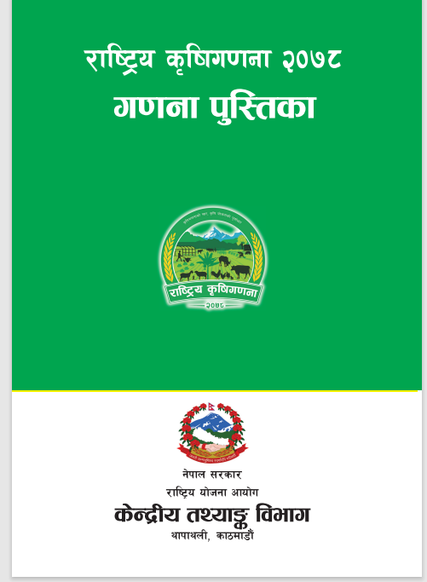
प्रस्तुतिका विषय र सन्दर्भ सामाग्री
प्रस्तुतिका विषय
गणना क्षेत्रको पहिचान,
नक्सा अध्यायन,
सन्दर्भ सामाग्री
गणना पुस्तिका,
सुपरिवेक्षक पुस्तिका
2

Slide 3
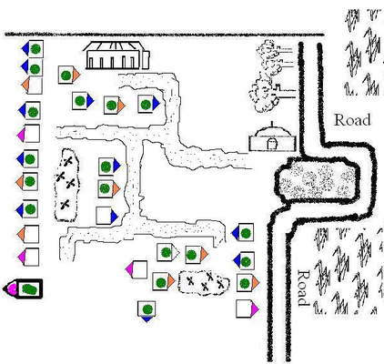
नक्सा प्रयोग गर्ने तरिका र व्यवस्थापन
नक्सा सम्बन्धी सामान्य जानकारी
सानो आकारमा निकालिएको पृथ्वीको कुनै पनि क्षेत्रको भू–आकृतिलाई नक्सा भनिन्छ ।
नक्सालाई निम्न रुपमा पनि बुझ्न सकिन्छः
भौगोलिक सूचनालाई दृश्यात्मक रुपमा सजिलै बुझ्न सकिने साधन ।
पृथ्वीको सतहको कुनै भागको सानो तथा सरल प्रतिनिधित्व गर्ने सहज साधन ।
3

Slide 4
नक्सा प्रयोग गर्नुअगाडि जान्नुपर्ने कुराहरू
नक्सा हेर्नको लागि नक्साको स्केल बारे स्पष्ट जानकारी हुनुपर्छ ।
नक्सामा देखाइएको दूरी जमिनमा त्यसको वास्तविक नाप भन्दा कति गुणा घटाइएको छ भनी देखाउने नापलाई नक्साको स्केल भन्दछन् ।
नक्सा प्रयोगकर्तालाई सजिलोको निम्ति नक्साको दूरी जमिनमा कति छ भन्ने थाहा पाउन स्केलबार दिइएको छ।
नक्साको कुनै दुई बिन्दुबीचको दूरी अनुमान गर्न स्केलबारको प्रयोग गर्न सकिन्छ ।
उदाहरणको लागि तल देखाइएको स्केलबारमा एक एकाई बराबर जमिनमा ५० मिटर दुरी हुन्छ ।
4

Slide 5
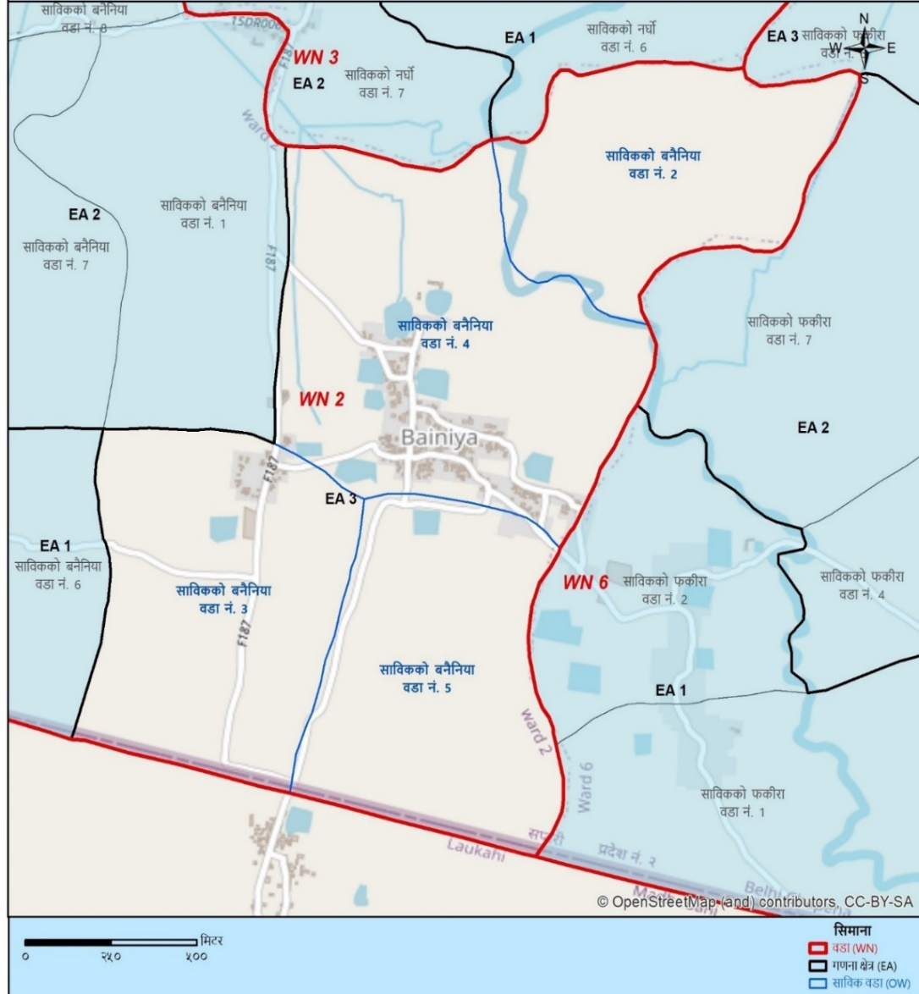
नक्सा गणनाक्षेत्र नक्सामा स्केल बारको उपयोग
दिईएको गणनाक्षेत्र नक्सामा हामीलाई बिन्दु A देखि बिन्दु B सम्मको दुरी अनुमान गर्नु छ भनेः
पहिला हामीले स्केलबारको लम्बाई बराबरको सिन्का भाँचेर लिनु पर्दछ ।
नक्सामा सिन्काको यो लम्बाई बराबरको दुरी भनेको जमीनको ५०० मिटर हुन्छ ।
अब बिन्दु A देखि बिन्दु B त्यो सिन्काले नापी दुरी अनुमान गर्न सकिन्छ ।
यहाँ बिन्दु A देखि बिन्दु B सम्मको दुरीमा दुई वटा पुरा सिन्का र एउट आधा सिन्का छ भने, अनुमानित दुरी
५००+५००+२५०= १२५० मिटर हुन्छ
A
B
मिटर
० २५० ५००
B
5

Slide 6
नक्सा प्रयोग गर्नु अगाडि जान्नुपर्ने कुराहरू
साधारणतया जमिनमा भएका विभिन्न वस्तु, आकृति वा भौगोलिक सीमानाहरुलाई निश्चित मापदण्ड बमोजिमका संकेतहरुको प्रयोग गरी नक्सामा देखाइएको हुन्छ ।
गणना क्षेत्रभित्र रहेका संस्थागतआवास जस्तै M छात्रावास, संयुक्त आवास, सेना र प्रहरीको व्यारेक आदि संरचनाहरूलाई छुट्टै बहुभुज (Polygon) ले जनाई सो को नाम दिइएको छ ।
संकेत चिन्ह
6

Slide 7
नक्सा प्रयोग गर्नु अगाडि जान्नुपर्ने कुराहरू
कृषिगणनाका लागि तयार गरिएको नक्सामा जमिनमा भएका विभिन्न विशेषताहरुलाई संकेत तथा चोकहरूलाई संकेत प्रयोग गरी नक्सामा नै विस्तृत रूपमा लेखिएको छ भने भौगोलिक सीमानालाई
संकेत चिन्ह प्रयोग गरी देखाईएको छ । जस्तैM
संकेत चिन्ह
7

Slide 8
नक्सा प्रयोग गर्नु अगाडि जान्नुपर्ने कुराहरू
नक्सा कसरी हेर्ने, सही दिशा कसरी पहिल्याउने जस्ता विषयबारे जानकारी हुनुपर्छ ।
नक्सालाई अध्ययन गर्न सही दिशातर्फ फर्काउनु नै नक्सा अभिमूखीकरण हो ।
नक्साको सिरान (माथि) तर्फ उत्तर, दायाँतर्फ पूर्व, पुछर (तल) तर्फ दक्षिण र बाँयातर्फ पश्चिम दिशा पर्दछ ।
नक्साप्रयोग गर्दा त्यसलाई सुल्टो दिशामा (शीर्षकमा लेखिएका अक्षरहरू उत्तर दिशाबाट आफूतर्फ फर्कने गरी) फर्काएर राख्नुपर्दछ ।
8

Slide 9
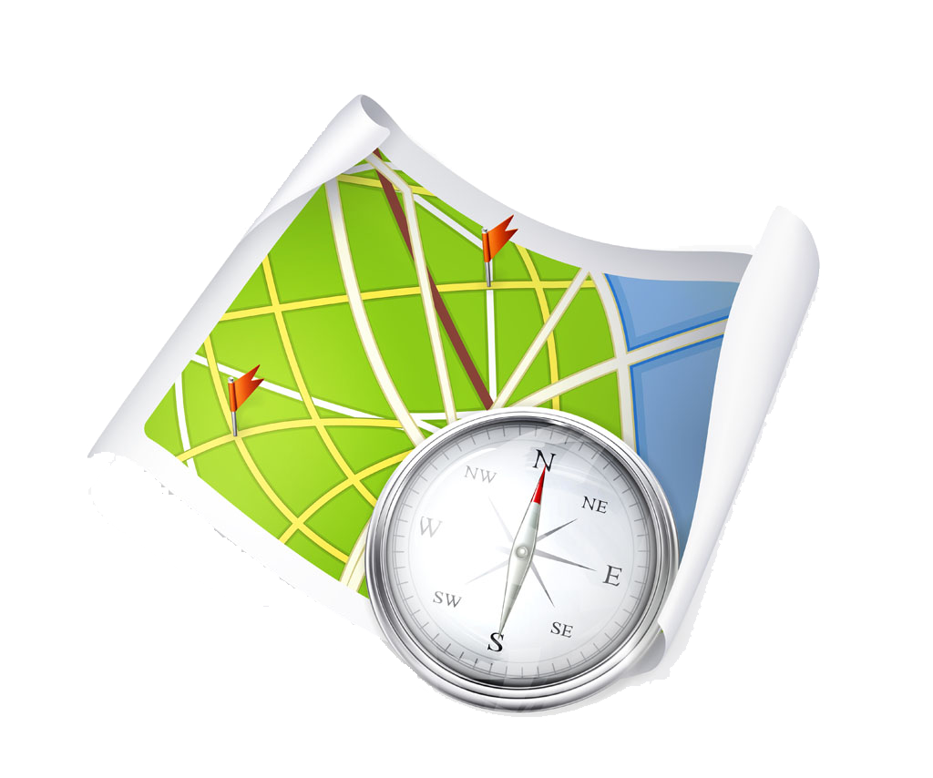
नक्सा प्रयोग गर्नु अगाडि जान्नुपर्ने कुराहरू
नक्सा अभिमुख भइसकेपछि नक्सामा देखाइएका विशेषताहरू र तिनीहरूको जमिनमा अवस्थितिको दिशा पहिचान गरी नक्साको प्रयोग गर्नुपर्दछ ।
नक्सामा उत्तर दिशा देखाउने गरी तीर वा चारै दिशा देखिने संकेत चिन्ह प्रयोग गरिएको हुन्छ ।
9

Slide 10
महत्वपूर्ण पक्षः नक्सा प्रयोग गर्दा स्थिति निर्धारण
नक्सा हेरेर आफु तत्काल रहेको स्थान वा कुनै चिनेको वस्तुको स्थान निर्धारण गर्नु नै स्थिति निर्धारण गर्नु हो ।
नक्साको सिरान (माथि) तर्फको भागलाई उत्तर दिशातर्फ फर्काएर सही अभिमुख गर्ने ।
जमिनमा रहेका केही स्पष्ट ठाउँ र विशेषताहरू जस्तैः स्कूल, मन्दिर, पुल, सडक आदि हेरी आफ्नो स्थिति निर्धारण गर्ने ।
नक्सामा आफू रहेको ठाउँ यकिन गरी जमिनको दुरी र दिशा हेरी नजिकका अन्य ठाउँ तथा विशेषताहरू पहिचान गर्ने ।
10
Notes:
(क्रमशः)

Slide 11
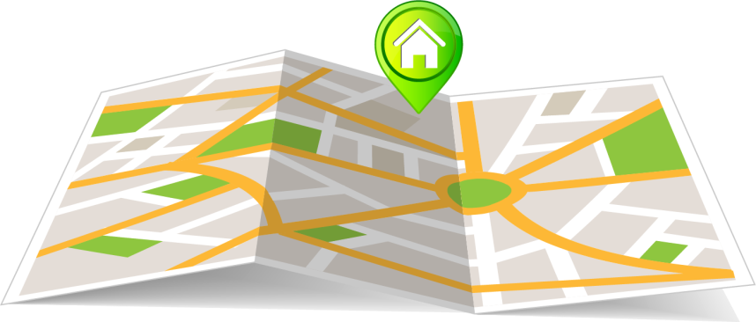
गणना क्षेत्र
चारैतिर निश्चित सीमाना भएको र अनुमानित घरपरिवार संख्याको आधारमा बनाइएको सानो भौगोलिक इकाईलाई गणना क्षेत्र भनिन्छ ।
गणनाको लागि तोकिएको समयमा सामान्यतया एक गणकले तीनवटा गणना क्षेत्रमा कार्य गर्दछन् ।
ठूला घना वस्ती भएका वडाहरूलाई विभाजन गरी धेरै गणनाक्षेत्र बनाइएको छ ।
पातलो बस्ती भएका स्थानमा साविकको गा.वि.स. का वडा वा वडाहरूलाई जोडी गणनाक्षेत्र बनाइएको छ ।
11

Slide 12
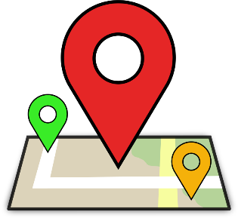
ब्लक
नगरपालिका वा बढी जनघनत्व भएका वडाभित्र निश्चित सीमाना छुट्याई बनाइएका साना साना क्षेत्रहरूलाई ब्लक भनिन्छ ।
केही नगरपालिकाहरुमा एक वा एक भन्दा बढी ब्लक मिलाइ एउटा गणनाक्षेत्र बनाइएको छ ।
12

Slide 13
राष्ट्रिय कृषिगणना २०७८ मा प्रयोग गरिने गणनाक्षेत्र नक्साको बारेमा जानकारी
कृषिगणनाको स्थलगत कार्यमा प्रयोग गर्नको लागि केन्द्रीय तथ्याङ्क विभागले तीन प्रकारका नक्साहरू तयार पारेको छ ।
ब्लकसहित गणनाक्षेत्र नक्सा,
ब्लकरहित गणनाक्षेत्र नक्सा
फिल्डकार्यबाट गणनाक्षेत्र तयार गर्न नसकिएका गाउँपालिकाहरू र केहि नगरपालिकाहरूको लागि साविक (पुरानो) गा.वि.स.का वडा सीमानालाई आधार मानी गणनाक्षेत्रको नक्शा तयार पारिएको छ ।
13

Slide 14
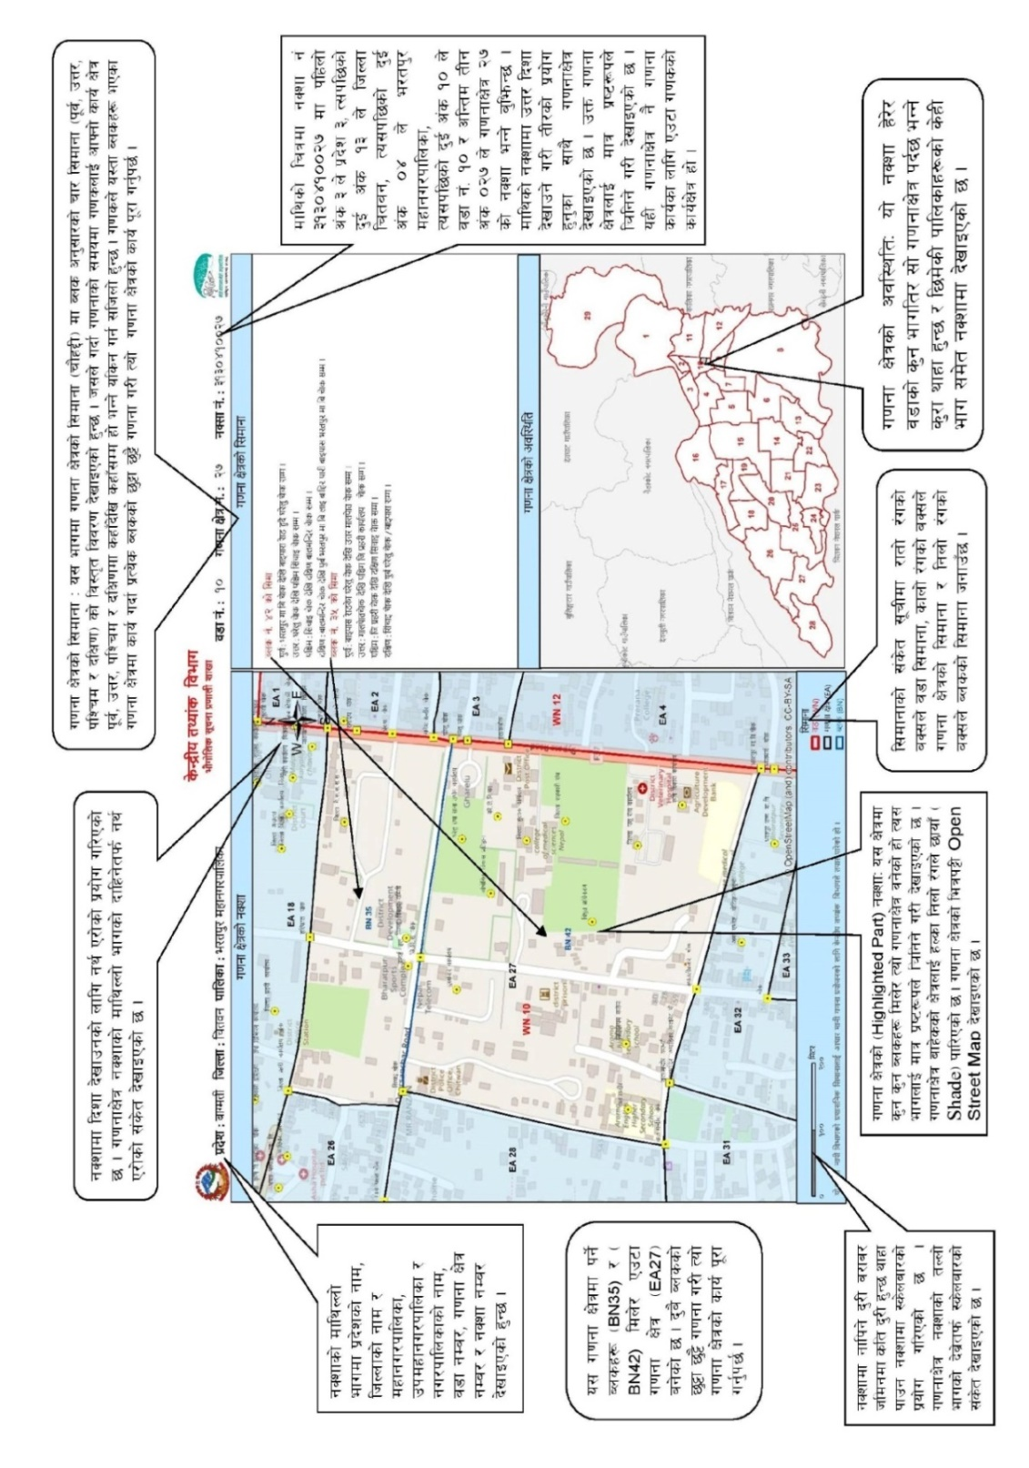
ब्लकसहितको
गणना
क्षेत्रको
नक्सा
14

Slide 15
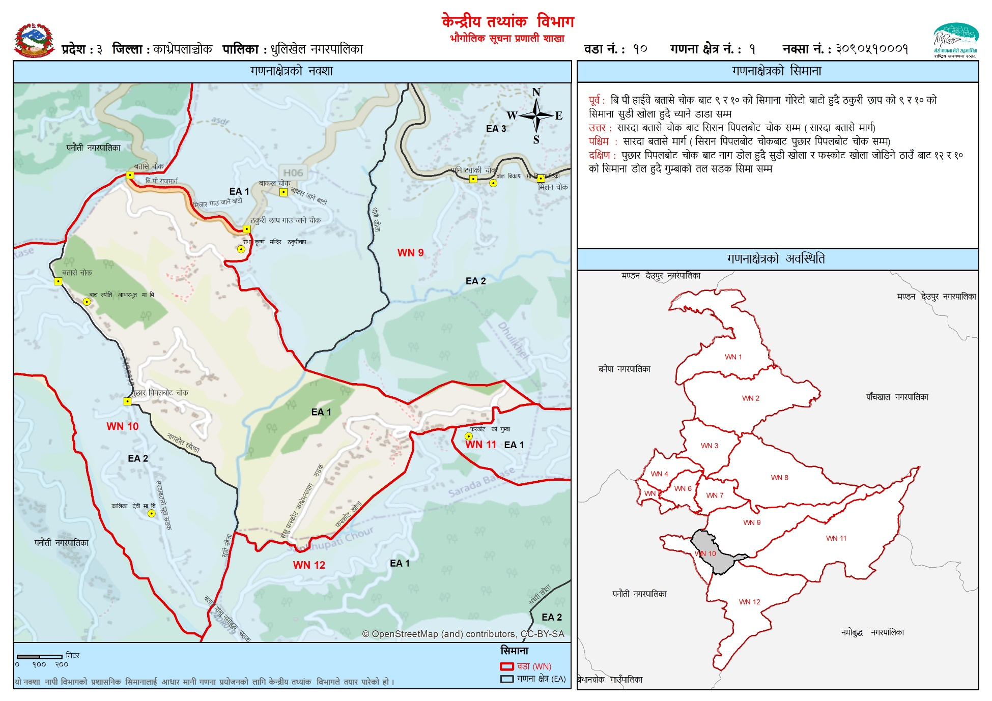
गणना
क्षेत्रको
नक्सा
(ब्लकरहितको)
15

Slide 16
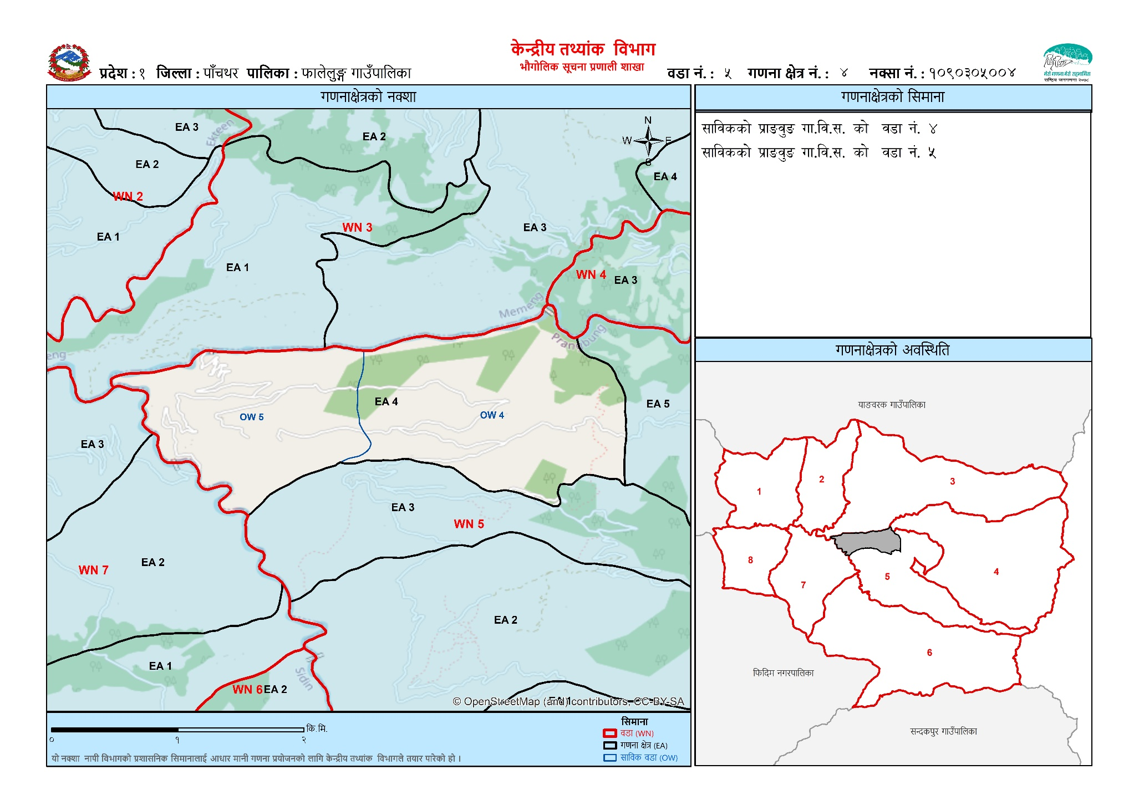
गाउँपालिकाको
लागि
गणना
क्षेत्रको
नक्सा
(साविकको
गा.वि.स. अनुसार)
16

Slide 17
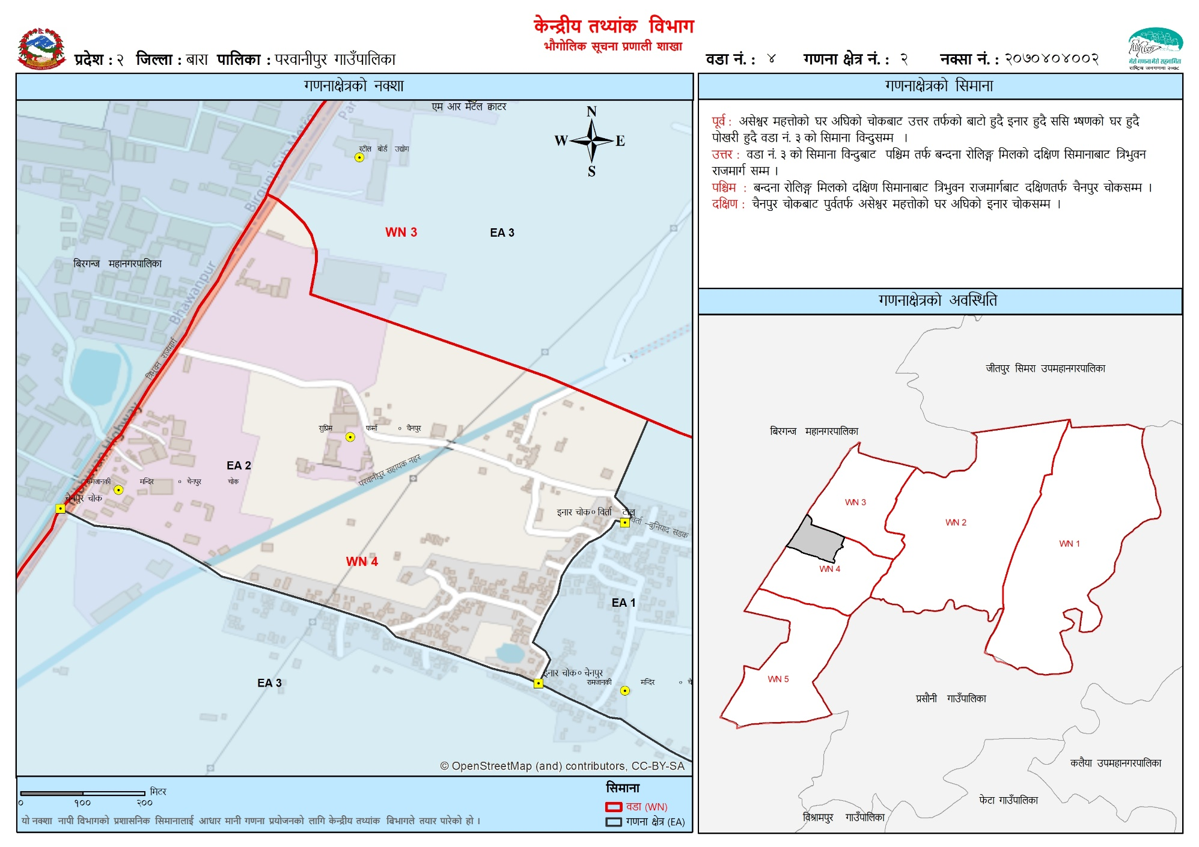
गाउँपालिकाको
लागि
गणना
क्षेत्रको
नक्सा
17

Slide 18
गणना क्षेत्र नक्सा प्रयोग गर्ने तरिका
सर्वप्रथम आफूले (गणक वा सुपरिवेक्षक) स्थलगत कार्य गर्ने स्थान वा गणनाक्षेत्र पहिचान गरी उक्त ठाउँमा पुग्नुपर्दछ ।
आफू रहेको ठाउँबाट पूर्व, पश्चिम, उत्तर तथा दक्षिण दिशाहरू कता पर्छ यकिन गर्नुपर्दछ ।
गणनाक्षेत्र नक्सामा देखाइएका विभिन्न फिचरहरू संकेत हेरेर पत्ता लगाई आफ्नो स्थिति निर्धारण गर्नुपर्दछ ।
गणनाक्षेत्र नक्सा कतिवटा ब्लक मिलेर बनेको छ यकिन गर्नुपर्दछ ।
तथ्याङ्क विभागले उपलब्ध गराएको गणनाक्षेत्र नक्सा (विशेष गरी गाउँपालिका) मा केही फरक पाएमा स्थानीय जानकार व्यक्तिसँग सम्पर्क राखी गणनाक्षेत्र यकिन गर्नुपर्दछ ।
18

Slide 19
छलफल तथा प्रश्नोत्तर

Slide 20
पुनरावलोकनका लागि प्रश्न
प्रश्न १ नक्सा अभिमुखिकरण भनेको के हो ?
प्रश्न २ स्थिति निर्धारण के लाई भनिन्छ ?
प्रश्न ३ गणनाक्षेत्र नक्सा भनेको के हो ?
प्रश्न ४ राष्ट्रिय कृषिगणना २०७८ का लागि कति प्रकारका गणनाक्षेत्र नक्सा तयार गरिएको छ ?

Slide 21
सारांश तथा निष्कर्ष
गणना क्षेत्रको पहिचान,
नक्सा अध्यायन,
फिल्ड टेष्टका लागि मार्गदर्शन
21

Slide 22
विस्तृत जानकारीका लागि गणना पुस्तिकाको पेज १०१ देखि १०४ सम्म अध्ययन गर्नुहोस् ।
धन्यवाद !
22

